Slide 1
Varmt välkomna!
Årsmöte 2022

Slide 2
Dagordning årsmöte 2022
Mötets öppnande
Mötets stadgeenliga utlysande
Fastställande av dagordning
Val av mötesfunktionärer
Ordförande
Sekreterare
2 protokolljusterare tillika rösträknare
Behandling av verksamhetsberättelse
Balans och resultaträkning
Revisionsberättelse
Beslut om ansvarsfrihet för styrelsen
Fastställande av verksamhetsplan och budget
Val av styrelse och valberedning
Ordförande
Fyra styrelseledamöter
Två styrelsesuppleanter
Val av revisorer
Två revisorer
En revisorsuppleant
Styrelsen fungerar som valberedning
Inkomna motioner/ styrelsens förslag
Fastställande av medlemsavgift (100 kr/enskild, 150 kr/familj)
Övriga frågor
Mötets avslutande
20.00 Fikapaus och gästpresenation

Slide 3
Verksamhetsberättelse 2021
Styrelsen
Styrelsen bestod under året 2021 av:
Ordförande -
Ledamöter -
Suppleanter -
Antal medlemmar och avgift
Föreningen hade vid årsskiftet ca 200 medlemmar. Medlemsavgiften har under året varit 50 kronor för enskild medlem och 100 kronor för familj. På årsmötet 2021 beslutades om höjda avgifter till 100 kr för enskild och 150 kr för familj from 2022.
Malin Elinder
Susanne Aringskog (kassör)
Magnus Thibblin
Thomas Martin
Johan Carlsson
Anna-Maria Wremp
Fredrik Norberg
Verksamhetsåret 2021
Antal möten
Under året har styrelsen hållit åtta protokollförda möten.
Påverkat av Corona och att vi endast är ett fåtal engagerade.
Aktiviteter i Kopphagen
Ältsjöstigen

Slide 4
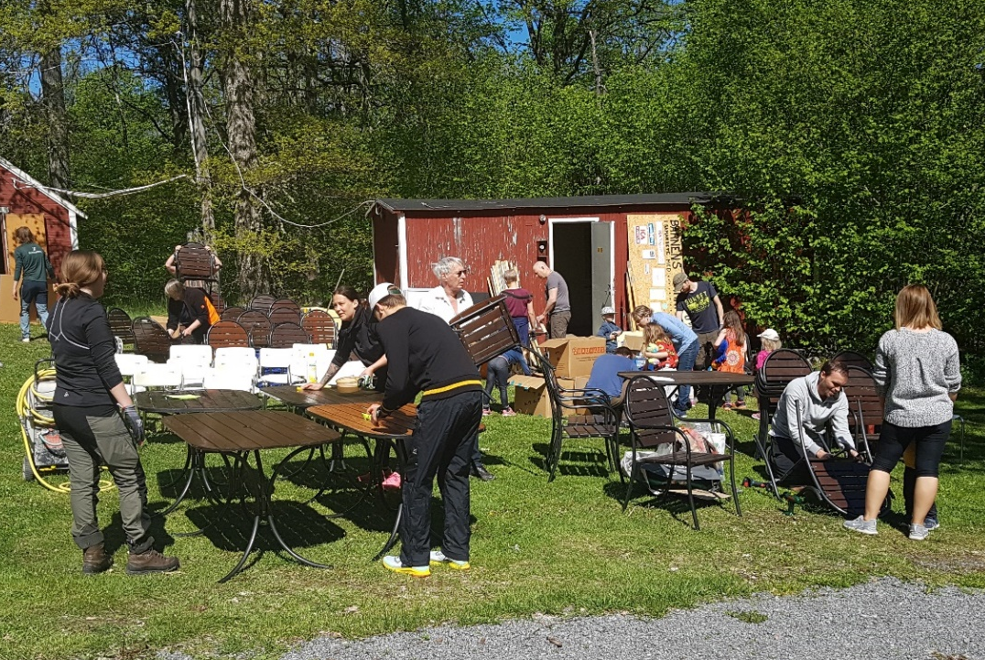
Kopphagengruppen
Evenemang under året
Midsommarfesten ställdes in under 2021 p g a Corona, men två städdagar – vår och höst - har anordnats, liksom julmarknad. Uthyrningen har delvis varit begränsad, men även under 2021 har en dansklubb och ett flertal årsmöten har hållits på dansbanan.
Insamling för elreparationer
En översyn av elinstallationerna i Kopphagen gjordes under hösten 2020 och vi kom till slutsatsen att det är angeläget att åtgärda stora delar av installationerna. Planen är att detta ska påbörjas nu under våren. Insamlingen som påbörjades i slutet av 2020 och varit lågintensiv har hittills dragit in drygt 23 000 kr. En ansökan till kommunen har även skickats in.

Slide 5
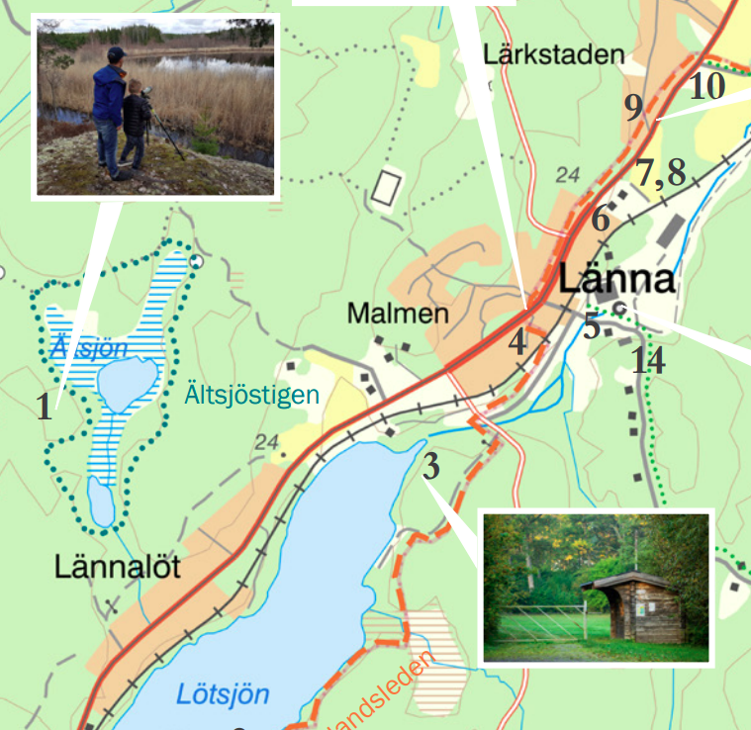
Ältsjöstigen
Ett samarbete mellan Upplandsstiftelsen, Holmen och Länna Byalag
Länna Byalag har under de senaste ca 10 åren varit ansvarig för skötseln av Upplandsstiftelsens vandringsled runt Ältsjön mot en timersättning.
Särskilt tack till Johan Carlsson, Emma Rådahl och Bengt-Arne Bernhardsson för deras insatser på och kring stigen under året .
Söndagen den 24 april 2022 anordnar Upplandsstiftelsen en guidad vandring runt Ältsjöstigen med grillning för att fira att stiftelsen fyller 50 år. Samling vid parkeringen i Löt. Mer information kommer på mail och hemsidan!

Slide 6
Resultaträkning 2021
Intäkter | 45178
Medlemsavgifter (~200 medl.) | 7 850
Kopphagen uthyrning | 8 150
Kopphagen försäljning | 4 278
Skötsel Ältsjöslingan | 1 500
Insamling Elrenovering | 23 400*
Utgifter | -21745
El Kopphagen | -5 068
Arrende Kopphagen | -2 038
Försäkring Kopphagen | -5 486
Kopphagen underhåll (städdag, färg mm) | -3 682
Bankavgifter | -960
Utskick och porto + årsmöteskostnad | -1 464
Årsavgift web-hotell | -791
Kopphagen (inköp julmarknad mm) | -2 256
Resultat | 23 433
* Varav 5 000 kr är företagssponsring

Slide 7
Balansräkning 2021
Tillgångar | 69 075
Bankkonto | 66 588
Handkassa | 2 487
Skulder | 0
Utgående balans | 69 075
Behållning föregående år | 45 642
Årets resultat | 23 433

Slide 8
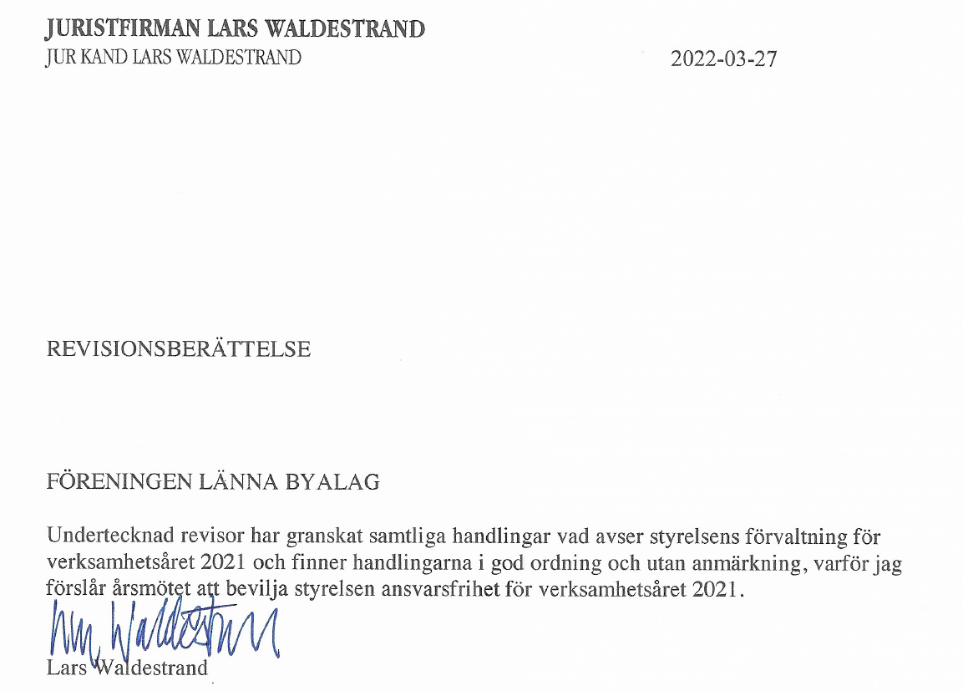
Revisionsberättelse
Revisorerna ”…finner handlingarna i god ordning och utan anmärkning, varför de föreslår att årsmötet beviljar styrelsen ansvarsfrihet för verksamhetsåret 2021.”

Slide 9
Beslut
Kan Årsmötet utifrån redovisade uppgifter och revisorernas berättelse besluta om ansvarsfrihet för styrelsen 2021?

Slide 10
Verksamhetsplan 2022
Länna byalag kommer under 2022 att fortsätta att vara en kontaktlänk mellan kommunen och byalagets medlemmar samt fortsätta jobba för att Länna ska bli ännu trivsammare!
Eftersom antalet aktiva i Byalaget är mycket begränsat nuläget är våra ambitioner anpassade till den verkligheten.
Konkret planeras följande:
Upprustning och byte av elinstallationerna i Kopphagen
Städdag(ar) i Kopphagen
Midsommarfirande om tillräckligt många bybor är beredda att hjälpa till
Fortsätta sköta Ältsjöstigen och anordna Ältsjöstigens dag 24//4
Uthyrning av Kopphagen
Julmarknad (se midsommarfirande)

Slide 11
Budget 2022
Intäkter | 26 500
Medlemsavgifter | 10 000
Skötsel Ältsjöslingan | 1 500
Intäkter Kopphagen försäljning | 2000
Intäkter Kopphagen uthyrning | 8000
Insamling Elrenovering | 5000
Utgifter | -56 500
Bankkostnader/hemsida | - 2000
Utskick/annonser | -1 500
Försäkring och arrende Kopphagen | -7 500
Elförbrukning Kopphagen | -5 500
Elrenovering | 40 000
Behållning | -30 000

Slide 12
Beslut
Kan Årsmötet fastställa presenterad verksamhetsplan och budget för 2022?

Slide 13
Fika och dagens gäst…
DAGS FÖR FIKA
&
Mikael Äng från Holmen Skog
Notes:
Mikael är produktionsledare

Slide 14
Styrelse 2022
Valberedningens förslag
* Valberedningen utgörs av sittande styrelse
Ordförande, 1 år
Ledamot, 2 år
Ledamot, 2 år
Ledamot, 2 år
Ledamot, 2 år
Suppleant, 2 år
Suppleant, 2 år
Revisor, 1 år
Revisor, 1 år
Suppleant, 1 år
Johan Carlsson
Magnus Thibblin
Susanne Aringskog
Anna-Maria Wremp Thomas Martin
Fredrik Norberg
VAKANT
Björn Moberg
Lars Waldestrand
Per Lundberg
Nyval Nyval
Omval
Omval
Omval
Nyval
Nyval
Nyval
Nyval
Nyval

Slide 15
Motioner och Styrelsens förslag
Inga motioner har inkommit från medlemmarna
Styrelsen föreslår bibehållen medlemsavgift på 100 kr per enskild medlem och 150 kr per familj.

Slide 16
Övrigt
Servicepunkten i Länna Macken
Projektet med att göra Länna Macken till en Servicepunkt för kommuninformation med toalett, café, dator, broschyrer etc har dragits med förseningar men målsättningen kvarstår och Roger jobbar på så gott han hinner.
Återvinningsstation (ÅVS)
FTI hörde I höstas av sig till Länna Byalag för att få uppslag till placering av en ny – tillfällig – återvinningsstation i Länna. Förslag inhämtades via Facebook och e-post, sammanställdes och skickades in. FTI gjorde I december ett besök i Länna och kunde efter det konstatera att endast en plats kunde vara aktuell att utreda vidare: grusplanen vid Holmens bruk.

Slide 17
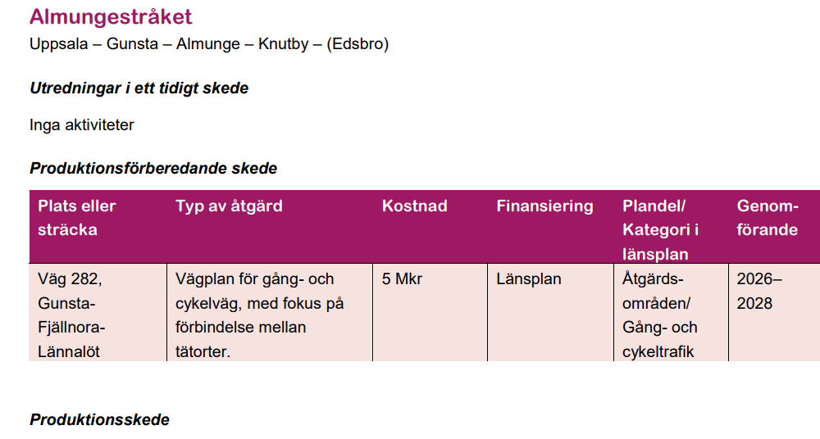
Gång och cykelväg till Länna
Cirkulationsplats i Gunsta (2021-2023)
Ur: ”Genomförandeplan för infrastruktursatsningar i Uppsala län 2022 med utblick 2028”

Slide 18
Almunge-Länna tennisklubb
Planer inför säsongen 2022
Nytt bokningssystem för banorna - boka och betala via app
Restaurering av banorna
Prova-på kurser för vuxna under försommaren
Hjälp klubben att blåsa liv i banorna!
Städdag lördagen den 23e april kl.10-14. Er hjälp behövs! Tillsammans krattar och rensar vi bråte för att få banorna i bättre skick. Som avslutning bjuder vi på grillkorv.
Gå in på klubbens Facebook: “Almunge - Länna Tennisklubb” och meddela om du vill ha kött eller vego-korv.

Slide 19
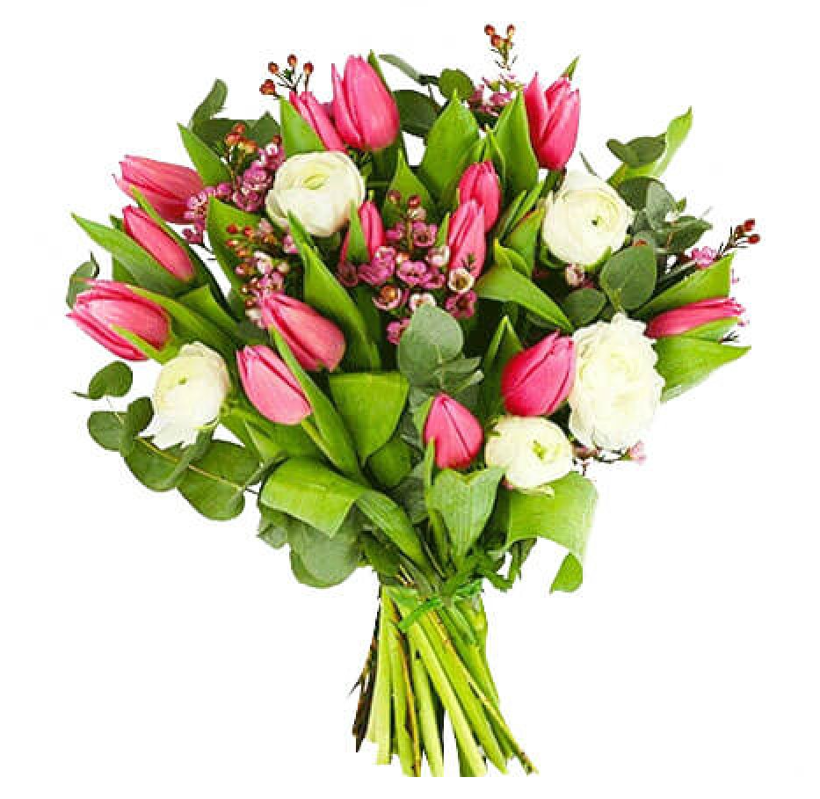
TACK FÖR
ER MEDVERKAN!

Slide 20
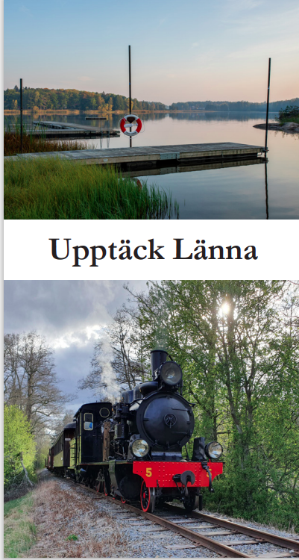
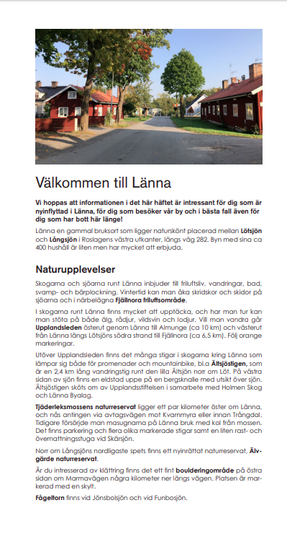
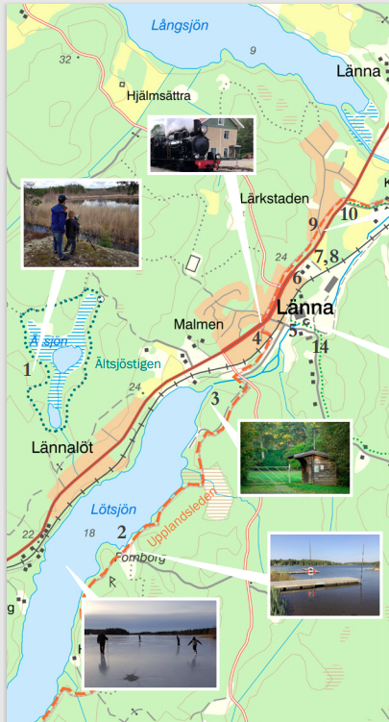
Informationsbroschyr
Framtagen av byalagets styrelse
Bidrag till tryck-kostnader från Uppsala kommun och tillväxtverket
Utdelad till samtliga hushåll i Länna
Finns fler ex. på Macken
Webb-version finns på lannabyalag.se

